Slide 1
Всероссийские Недели финансовой грамотности
для детей и молодежи
27 марта-16 апреля 2022 г.
Руководство для участников
1

Slide 2
СОДЕРЖАНИЕ
О Неделях
Организационная рамка
Лица Недель
Информационная и методическая поддержка
Календарь «ФинЗОЖ Феста»
Приложение 1. Положение о Неделях финансовой грамотности
Приложение 2. «ФинЗОЖ Фест»: форматы и содержание
Приложение 3. Мероприятия Недель в регионах РФ

Slide 3
О НЕДЕЛЯХ
С 27 марта по 16 апреля 2023 года во всех субъектах Российской Федерации пройдет IX Акция – «Недели финансовой грамотности для детей и молодежи» (далее - Недели).
с 27 по 31 марта 2023 года в рамках Недель на странице «Мои финансы» в «ВКонтакте», в телеграм-канале «ФинЗОЖ эксперт» и на портале моифинансы.рф будет запущен образовательный фестиваль «ФинЗОЖ Фест для детей и молодежи».
Недели ориентированы на школьников, студентов первых курсов, а также их родителей и педагогов общеобразовательных организаций.
Цель – заинтересовать молодое поколение темой финансовой грамотности, мотивировать к повышению своего уровня знаний.
Одна из ключевых задач – стимулировать школы, вузы, органы власти и бизнес к участию в федеральных онлайн-мероприятиях и к реализации собственных инициатив по формированию финансово грамотного поколения.
Организатор Недель:
Министерство финансов Российской Федерации.
Оператор Недель: Дирекция финансовой грамотности Научно-исследовательского
стран
финансового института Министерства финансов
Российской Федерации.

Slide 4
ОРГАНИЗАЦИОННАЯ РАМКА
Реализация мероприятия регулируется Положением о проведении Всероссийских Недель финансовой грамотности для детей и молодежи 2023 года.
Мероприятие проводится в рамках «дорожной карты» Стратегии повышения финансовой грамотности в Российской Федерации на 2017–2023 годы.
ФГБУ «Научно исследовательский финансовый институт» Министерства финансов Российской Федерации (НИФИ Минфина России) определен в качестве координатора Стратегии со стороны Минфина России.
Положение приведено в Приложении №1 настоящего Руководства.

Slide 5
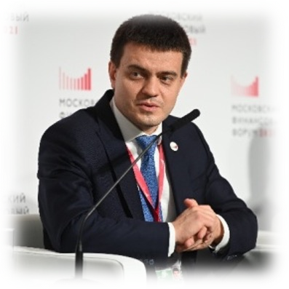
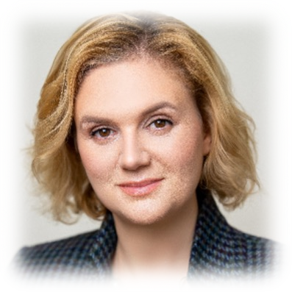
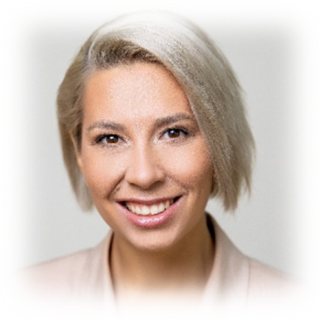
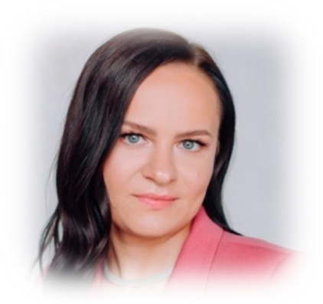
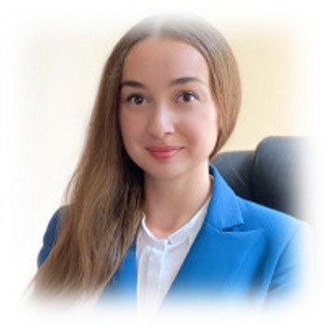
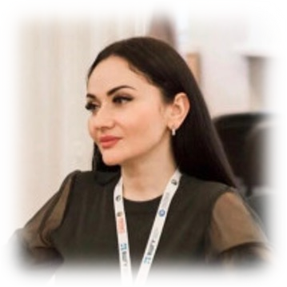
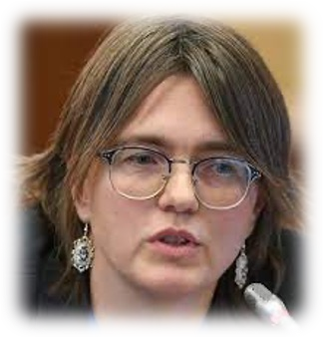
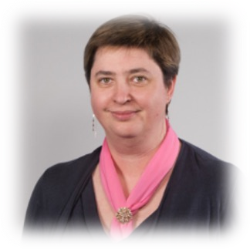
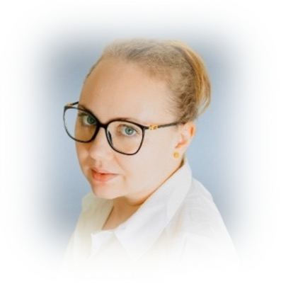
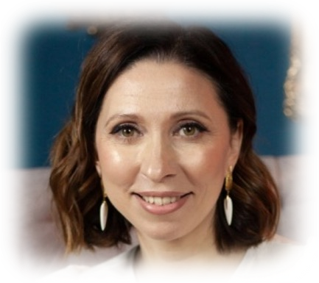
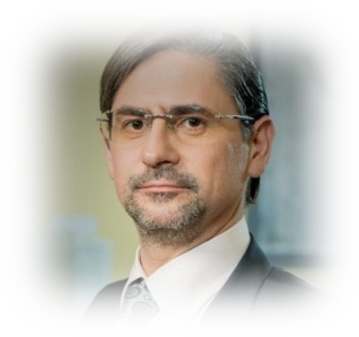
ЛИЦА НЕДЕЛЬ
Михаил Котюков, заместитель Министра финансов Российской Федерации
Анна Харнас, руководитель Дирекции финансовой грамотности НИФИ
Надежда Грошева, главный редактор портала моифинансы.рф
Екатерина Лавренова, эксперт Департамента финансов города Москвы
Мария Обуховская, начальник Управления государственных программ и региональных проектов Департамента финансов города Москвы
Нина Гукасова,
эксперт ФМЦ РАНХиГС
Ольга Лаврентьева, преподаватель кафедры экономики МГУ им. М.В. Ломоносова
Анастасия Половникова, профессор Института гуманитарных наук МГПУ
Ксения Падерина, финансовый блогер, журналист
Анна Громова, финансовый консультант и практикующий инвестор
Алексей Родин, финансовый Советник Глав Семей

Slide 6
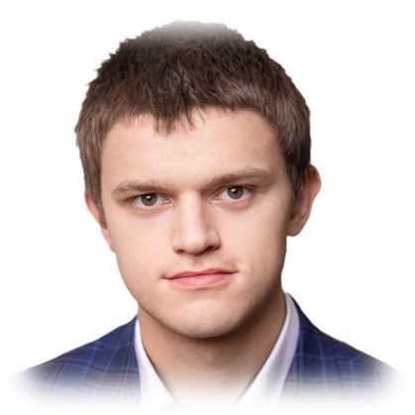
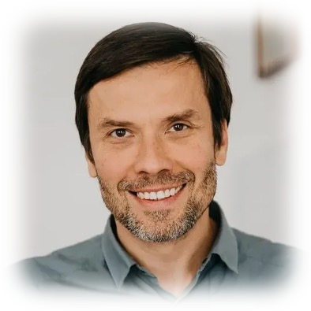
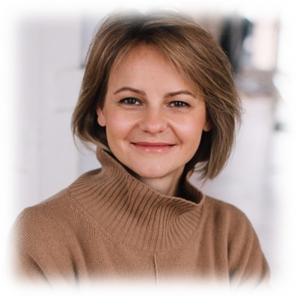
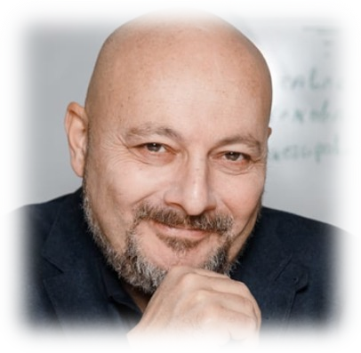
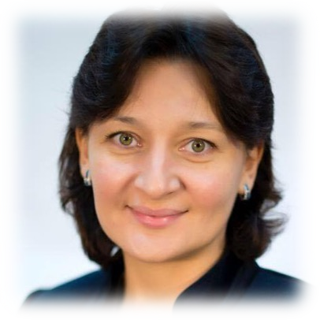
Максим Коростелев, активист финансового просвещения, общественный представитель НИФИ Минфина России, победитель олимпиады «Высшая проба» по финансовой грамотности
Юрий Белонощенко, основатель сети детских центров «Бэби-клуб» и сети школ «Белая ворона»
Анастасия Веселко, основательница школы личных финансов для современных девушек
Евгений Коган,
профессор НИУ ВШЭ
Гули Базарова, основатель форума для подростков
«Березка»
Молодые предприниматели, победители финансовых олимпиад, участники федерации развития подростков «Березка», Росмолодежь

Slide 7
ИНФОРМАЦИОННАЯ И МЕТОДИЧЕСКАЯ ПОДДЕРЖКА
федеральные методические центры повышения финансовой грамотности населения на базе

Slide 8
КАЛЕНДАРЬ МЕРОПРИЯТИЙ
«ФИНЗОЖ Феста
для детей и молодежи» 2023 года
27-28 марта | 29 марта
Полезные видеоролики с лайфхаками от экспертов и финансовых блогеров Для пользователей социальных сетей «Мои финансы» будут размещаться образовательные видео. | Тест по финансовой грамотности Для школьников средних и старших классов, а также студентов первых курсов.
30 марта | 31 марта
Урок финансовой грамотности с героями мультсериала «Смешарики» Для самых маленьких финансовых ЗОЖников. | Семинар для педагогов образовательных организаций Педагоги общеобразовательных организаций.
30 марта
Всероссийский конкурс для детей от «Кроша и Гроша» Для самых юных участников фестиваля.

Slide 9
КОНТАКТЫ
Сайт Недель
со ссылками на материалы и мероприятия:
моифинансы.рф/project/finzozh-fest-2023/
Почта:
MoneyWeek@nifi.ru
Пресс-центр:
Константин Михайловский
+7 (965) 271-00-75

Slide 10
ПРИЛОЖЕНИЕ 1
Положение о Неделях финансовой грамотности

Slide 11
ПОЛОЖЕНИЕ
о проведении Всероссийских Недель финансовой грамотности для детей и молодежи 2023 года
Настоящее Положение (далее – Положение) определяет цель, тему, задачи, программу, формат и инструменты проведения Всероссийских Недель финансовой грамотности для детей и молодежи 2023 года (далее – Недели), организуемых Дирекцией финансовой грамотности ФГБУ
«Научно-исследовательский финансовый институт» Министерства финансов Российской Федерации (далее – НИФИ Минфина России) в рамках мероприятий Стратегии повышения финансовой грамотности в Российской Федерации на 2017– 2023 годы (далее – Стратегия).
Цель Недель
Содействие повышению уровня информированности детей и молодежи по вопросам личных финансов и способствование повышению навыков
грамотного решения финансовых вопросов.
Целевая аудитория Недель – школьники, студенты первых курсов, а также родители и педагоги общеобразовательных организаций.
Тема Недель
Недели пройдут под девизом: «Поговорим о финансах на одном языке».
Задачи Недель
гибридном формате образовательного,
Провести мероприятия в
информационного и развлекательного характера для целевой аудитории Недель, которые буду формировать у подрастающего поколения более ответственное отношение к личным финансам в будущем.

Slide 12
Программа Недель
Мероприятия Недель в каждом субъекте РФ определяет региональный орган исполнительной власти, ответственный за реализацию региональной
программы по финансовой грамотности (далее – РОИВ), либо назначенная им организация. Всероссийские события, организуемые Дирекцией финансовой грамотности НИФИ Минфина России, пройдут с 27 по 31 марта 2023 года:
− Полезные видеоролики с лайфхаками от экспертов и финансовых блогеров;
− Тест по финансовой грамотности для школьников средних и старших
классов, а также студентов первых курсов;
− Урок финансовой грамотности с героями мультсериала «Смешарики»;
− Всероссийский конкурс для детей от «Кроша и Гроша».
Формат Недель
Мероприятия Недель проводятся в гибридном формате в сети Интернет и
офлайн в субъектах РФ (по решению РОИВ). Такой формат делает активности Недель доступными всем интересующимся – в любое удобное
время и в любом, даже самом отдаленном, населенном пункте России.
Инструменты проведения Недель
Основной интернет-площадкой мероприятий Недели является портал моифинансы.рф, на котором Дирекцией финансовой грамотности НИФИ Минфина России размещаются ссылки, материалы и иная информация о Неделях.
В качестве ключевой социальной сети выступает социальная сеть
«ВКонтакте».

Slide 13
ПРИЛОЖЕНИЕ 2
«ФинЗОЖ Фест»: Форматы и содержание
событий
13

Slide 14
«ФинЗОЖ Фест»: включи свой ФинЗОЖ!
Всероссийский марафон финансовой грамотности для детей и молодежи
Ежегодный образовательный марафон «ФинЗОЖ Фест» в рамках Недель финансовой грамотности для детей и молодежи пройдет во всех регионах России с 27 по 31 марта.
Мероприятия «ФинЗОЖ Феста» помогут:
Детям – понять, что надо знать про деньги.
Подросткам – прокачать знания по финансовой грамотности, получить практические навыки управления карманными деньгами и научиться отвечать за личный бюджет по-взрослому.
Родителям и учителям – узнать больше о финансовом воспитании: как вовлекать ребенка в планирование семейного бюджета и сформировать понимание его ценности.
Основные события «ФинЗОЖ Феста» пройдут онлайн на странице «Мои финансы» в социальной сети «ВКонтакте» и Telegram-канале «ФинЗОЖ Эксперт», а также на сайте моифинансы.рф.
О чем пойдет речь:
Хочу зарабатывать сам: подработка – как ее найти.
Как не купить ненужное: финансовые ошибки в магазине.
Сам себе бизнесмен: принципы открытия своего стартапа.
Риски в мире денег: как защититься от мошенников.
Бюджеты страны, семьи и мой – что в них общего.
Семейный бюджет: мой личный опыт участия в нем.
Мои финансы – мои решения: формируем, структурируем, пополняем личный бюджет.
Что такое финансовая подушка безопасности; когда она помогает;
Во что может инвестировать подросток.
Угадай кино: квиз по фильмам про деньги.
14

Slide 15
ПОЛЕЗНЫЕ ВИДЕОРОЛИКИ С ЛАЙФХАКАМИ ОТ ЭКСПЕРТОВ И ФИНАНСОВЫХ БЛОГЕРОВ
27-28 марта 2023 года
В социальных сетях «Мои финансы» будут размещаться образовательные видео с участием экспертов и финансовых блогеров, а также будут публиковаться посты с лайфхаками.
Ключевые темы:
личные деньги
заработок для подростков
инициативное бюджетирование
налоги
борьба с мошенниками
права потребителей финансовых услуг
Площадка проведения: страница «Мои финансы» во «ВКонтакте» и Телеграм-канал «ФинЗОЖ эксперт».

Slide 16
ТЕСТ ПО ФИНАНСОВОЙ ГРАМОТНОСТИ
для школьников средних и старших классов, а также студентов первых курсов
29 марта 2023 года
На базе материалов «ФинЗОЖ Феста» на портале моифинансы.рф будет проведен тест с целью привлечения внимания целевой аудитории к теме в игровой форме.
Условия теста:
Посмотреть все материалы «ФинЗОЖ Феста», опубликованные на
странице «Мои финансы» во ВКонтакте и на портале моифинансы.рф;
Правильно ответить на вопросы теста, размещенного на портале
моифинансы.рф в разделе «ФинЗОЖ Фест».
По итогам прохождения теста пользователи получат сертификат
«Участника ФинЗОЖ Феста».
16

Slide 17
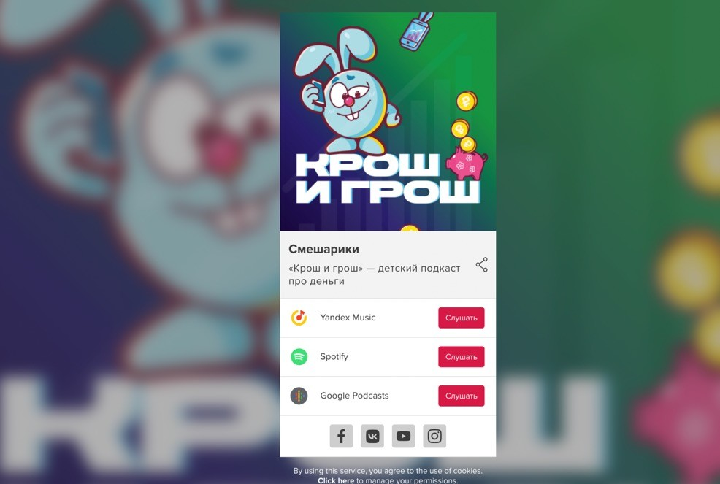
УРОК ФИНАНСОВОЙ ГРАМОТНОСТИ
С ГЕРОЯМИ МУЛЬТСЕРИАЛА «СМЕШАРИКИ»
для самых маленьких финансовых ЗОЖников, приуроченный к выходу новых выпусков подкаста «Крош и Грош»
30 марта 2023 года
В ходе урока дети смогут послушать подкаст «Крош и Грош», произведенный ГК «Рики» (правообладателем бренда «Смешарики») в партнерстве с Центром финансовой грамотности НИФИ Минфина России.
Образовательное шоу ведут любопытный кролик Крош и финансовый эксперт, главный редактор медиаресурсов «Мои финансы» Надежда Грошева.
Выпуски будут доступны на сайте моифинансы.рф
17

Slide 18
ВСЕРОССИЙСКИЙ КОНКУРС ДЛЯ ДЕТЕЙ
Самые юные участники фестиваля смогут поучаствовать в конкурсе от «Кроша и Гроша».
30 марта 2023 года
«Крош и Грош» – это детский подкаст о деньгах. В каждом выпуске разбираемся в важных финансовых вопросах, говорим о цене, инфляции, узнаем, как появились деньги и откуда произошло слово «банк».
Условия конкурса:
Подписаться на аккаунты «Мои финансы».
Правильно ответить на вопросы теста, размещенного на сайте моифинансы.рф в разделе «ФинЗОЖ Фест».

Slide 19
СЕМИНАР ДЛЯ ПЕДАГОГОВ ОБРАЗОВАТЕЛЬНЫХ ОРГАНИЗАЦИЙ ГОРОДА МОСКВЫ
для педагогов общеобразовательных организаций
31 марта 2023 года
На платформе Webinar состоится онлайн-семинар для педагогов, организованный Департаментом финансов города Москвы и Университетом Правительства Москвы.
Ключевые темы: Развитие финансовой грамотности у обучающихся в контексте обновленных федеральных государственных образовательных стандартов и функционального подхода к современному образованию.
19

Slide 20
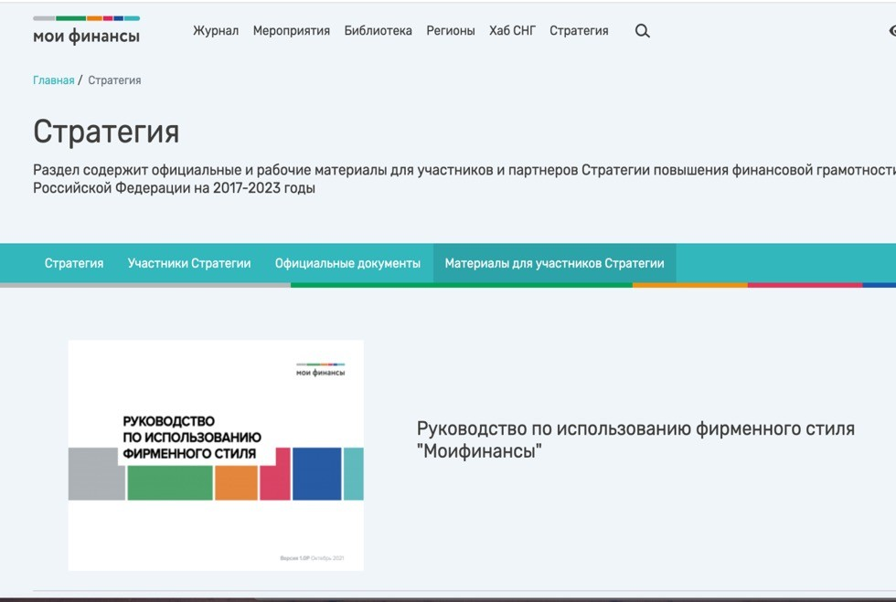
ПРИЛОЖЕНИЕ 3
МЕРОПРИЯТИЯ НЕДЕЛЬ В РЕГИОНАХ РФ
Дирекция финансовой грамотности НИФИ Минфина России приглашает ваш регион присоединиться к Всероссийской акции Недель:
принять участие в мероприятиях «ФинЗОЖ Феста для детей и молодежи»;
Провести самостоятельно образовательные, просветительские и (или)
информационные мероприятия.
Если вы планируете самостоятельно организовать мероприятия в вашем регионе, для вовлечения детей и молодежи разработан ряд материалов: шаблоны интернет-баннеров, информационных листовок, плакатов социальной рекламы.
Их можно скачать для последующего использования и изготовления. Ссылку для скачивания макетов найдете тут: Моифинансы.рф/my-money-fest.
По итогам проведения Недель Дирекцией финансовой грамотности НИФИ Минфина России будет подготовлен отчет. Предлагаем вам направить на почту Недель regions_fg@nifi.ru справку о проведенных мероприятиях и наиболее яркие фотоматериалы региональных мероприятий и/или ссылки на интернет-страницы данных мероприятий.
20

Slide 21
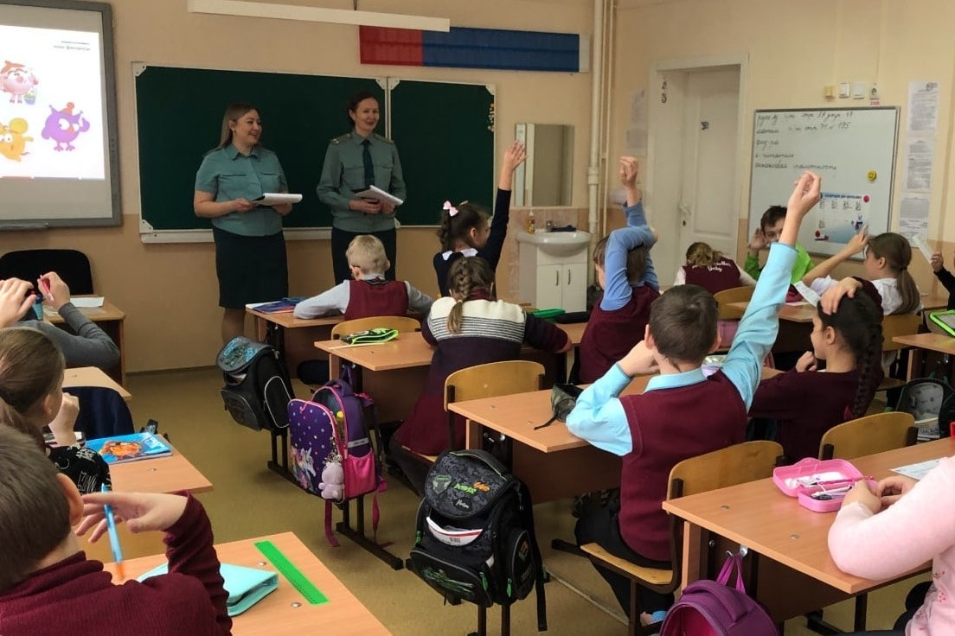
УРОКИ ФИНАНСОВОЙ ГРАМОТНОСТИ
Приглашаем финансовые органы субъектов РФ организовать и провести в школах по всей стране приуроченные к Неделям уроки по финансовой грамотности, в рамках которых можно использовать материалы, разработанные Дирекцией финансовой грамотности. Вы можете поговорить с детьми о финансовой грамотности: рассказать об устройстве финансовой системы страны, обсудить, как финансовая грамотность влияет на благосостояние семьи и государства, провести обучающие викторины.
С материалами для проведения уроков можно ознакомиться в Приложении 3 настоящего Руководства.
21

Slide 22
Материалы к использованию в рамках Недель и в последующем – для обучения финансовой грамотности
22

Slide 23
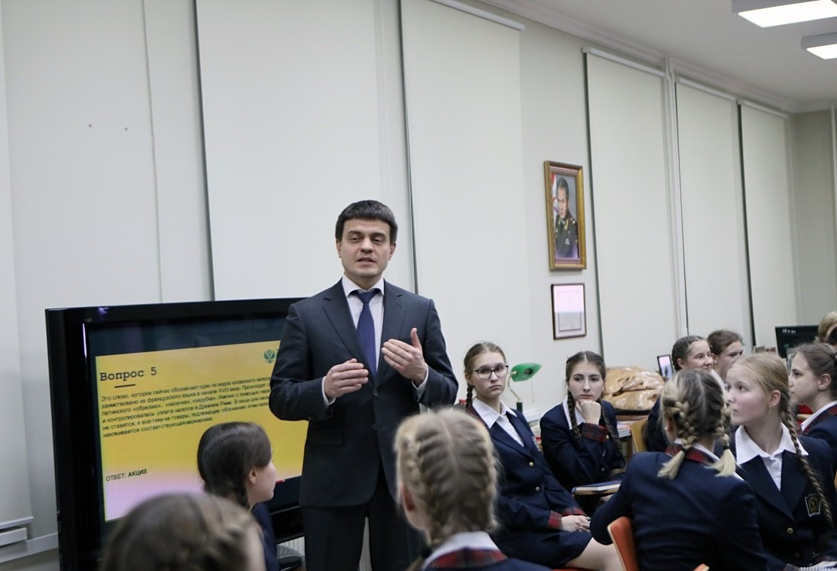
МАТЕРИАЛЫ ДЛЯ ПРОВЕДЕНИЯ УРОКОВ СОТРУДНИКАМИ ОРГАНОВ ИСПОЛНИТЕЛЬНОЙ ВЛАСТИ
для учеников 3-11 классов
Методические материалы для проведения уроков подготовлены экспертами Дирекции финансовой грамотности НИФИ Минфина России и Федерального методического центра повышения финансовой грамотности РАНХиГС в соответствии с рамкой компетенций по финансовой грамотности. Материалы разработаны для четырех возрастных групп: 3-4 классов, 5-7 классов, 8-9 классов, 10-11 классов.
Доступны на портале моифинансы.рф в разделе Дни финансовой грамотности >>
23

Slide 24
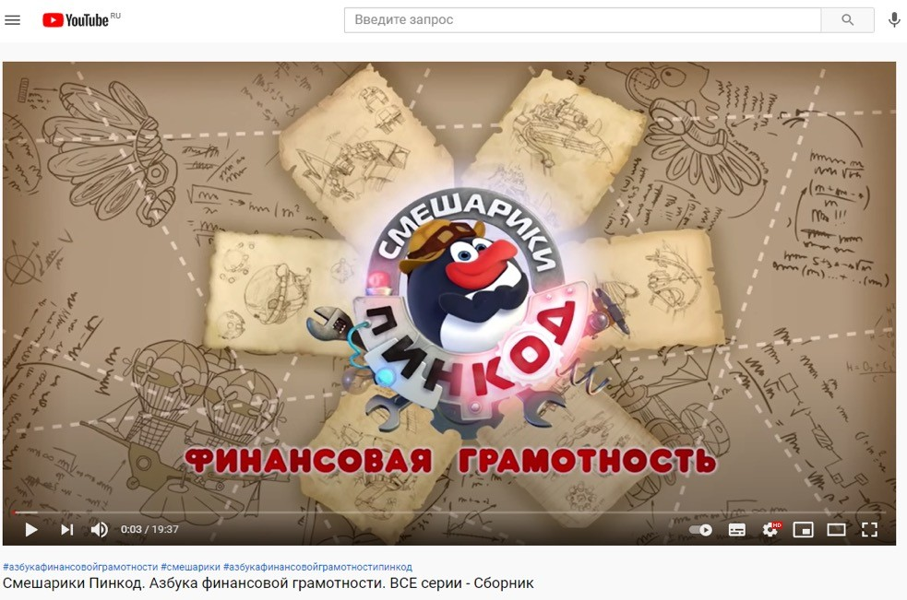
МУЛЬТСЕРИАЛ ПО ФИНАНСОВОЙ ГРАМОТНОСТИ СО СМЕШАРИКАМИ
И ДОПОЛНИТЕЛЬНЫЕ МАТЕРИАЛЫ
для самых маленьких финансовых ЗОЖников
Сериал разработан в студии Смешариков специально для Минфина России и объясняет детям, как разумно обращаться с деньгами.
Материалы размещены в соцсетях Смешариков. Поддержаны постами, конкурсами, стикерами.
Мультсериал: ссылка для просмотра >> Детский журнал: ссылка для скачивания >> Онлайн-игра: ссылка для перехода к игре >>
24

Slide 25
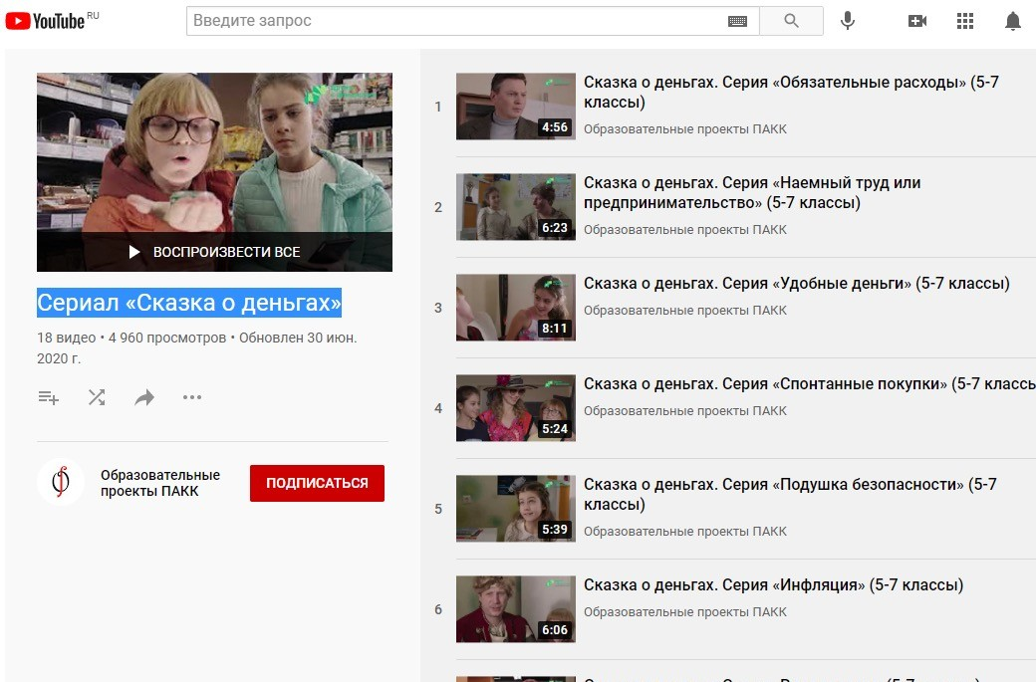
СЕРИАЛ
«СКАЗКА О ДЕНЬГАХ»
для учеников 4-7 классов. 11+
«Сказочный» цикл 5-6-минутных видео для учащихся 5-8 классов, созданный в рамках проекта Минфина России по финансовой грамотности.
Дети могут смотреть выпуски самостоятельно или вместе с родителями с последующим обсуждением. Учителям можно рекомендовать включать эти видео в уроки по финансовой грамотности.
Ссылка для просмотра >>
25

Slide 26
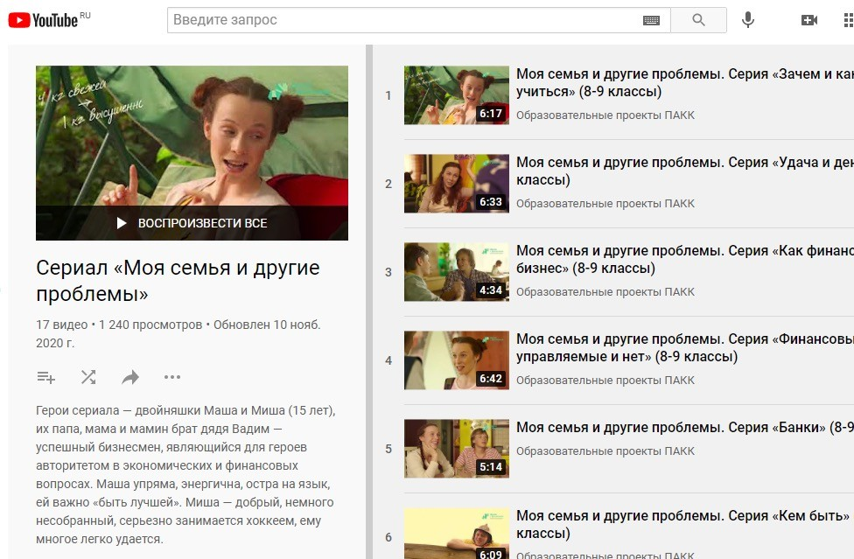
СЕРИАЛ
«МОЯ СЕМЬЯ И ДРУГИЕ ПРОБЛЕМЫ»
для учеников 9-11 классов. 15+
Ромком для учащихся старших классов, созданный в рамках проекта Минфина России по финансовой грамотности. Помогает разобраться в различных вопросах финансовой грамотности. Сюжетные перипетии приводят героев сериала к пониманию важных житейских и поведенческих правил, связанных с разумным отношением к финансам. Предназначен как для самостоятельного просмотра, так и для использования на уроках по финансовой грамотности.
Ссылка для просмотра. >>
26

Slide 27
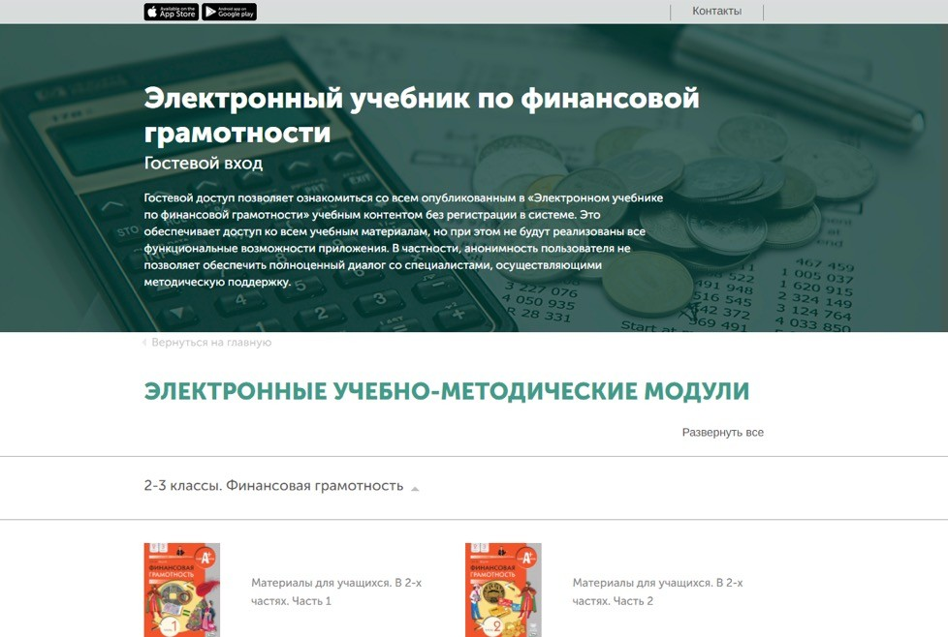
ЭЛЕКТРОННЫЕ УЧЕБНИКИ
ПО ФИНАНСОВОЙ ГРАМОТНОСТИ
для учеников 2-11 классов
В библиотеке
грамотности»
«Электронный
размещены
учебник
учебные
по финансовой
материалы, программах
рекомендованные к использованию в
дополнительного образования для школ со 2 по 11 класс, СПО, детских домов и интернатов. Разработаны в рамках проекта Минфина России по финансовой грамотности.
Сайт: http://школа.вашифинансы.рф
PDF-версии УМК доступны на портале моифинансы.рф в разделе
УМК для школ >>
27

Slide 28
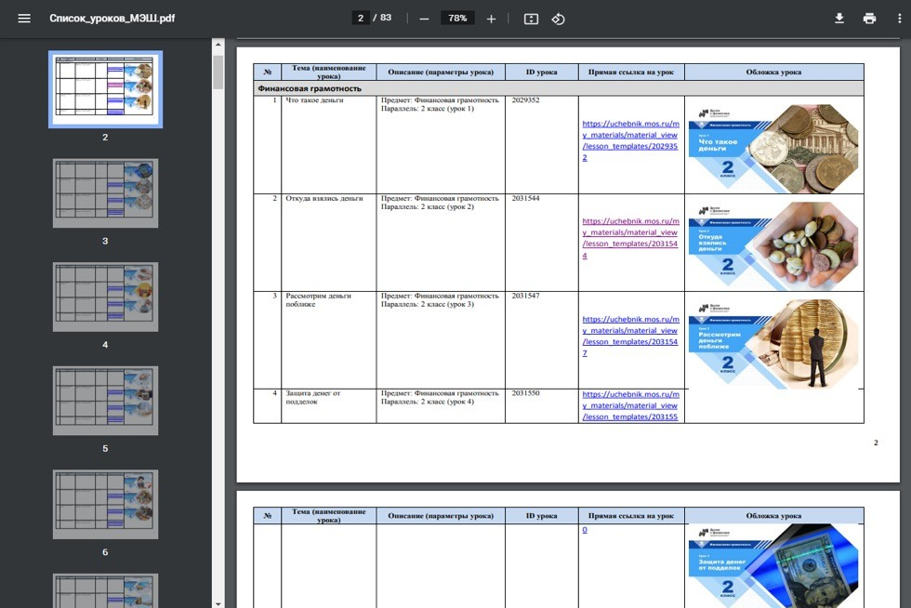
СЦЕНАРИИ ЗАНЯТИЙ
ПО ФИНАНСОВОЙ ГРАМОТНОСТИ
для учеников 2-11 классов
В библиотеке Московской электронной школы размещены 250 сценариев уроков с элементами финансовой грамотности по таким предметам, как обществознание, всеобщая история, история России, английский язык, искусство, литература, информатика, математика.
Адресованы учащимся 2-11 классов.
Разработаны в рамках проекта Минфина России по финансовой грамотности, включают видеоролики и видеопрезентации, тестовые задания и другие интерактивные форматы. Для быстрого поиска уроков удобно включать фильтры из учебных предметов классов, а также использовать в поисковой строке
хештэг #финансоваяграмотность.
Список сценариев со ссылками для доступа к каждому: ссылка для доступа >>
28

Slide 29
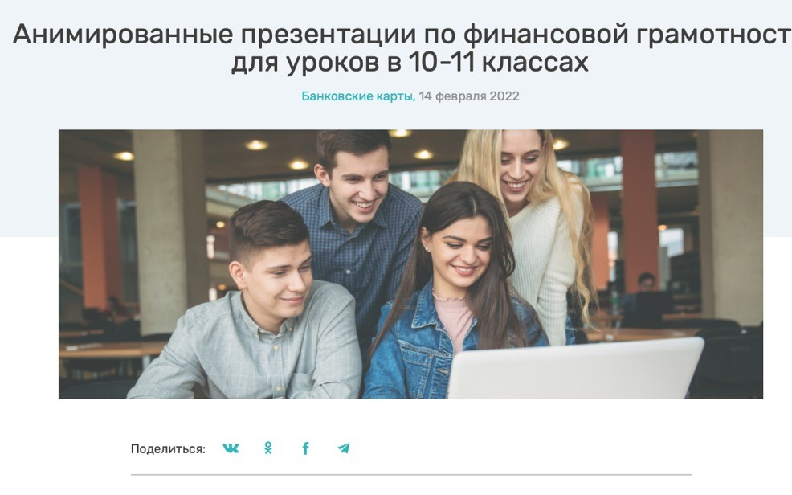
ВИДЕОПРЕЗЕНТАЦИИ ДЛЯ ЗАНЯТИЙ ПО ФИНАНСОВОЙ ГРАМОТНОСТИ
для учеников 2-11 классов
75 анимированных презентаций для школьников 2–11 классов и СПО – это вспомогательные (демонстрационные) материалы к учебно-методическому комплексу, разработанному в рамках проекта Минфина России по финансовой грамотности.
Доступны на портале моифинансы.рф в разделе Библиотека:
для 2-4 классов >> для 5-7 классов >> для 8-9 классов >> для 10-11 классов >>
29

